Slide 1
Project-Flame
Team Firewalls. Wargame

Slide 2
방향성
정보보안 분야 입문 Wargame
학습의 용의성 < 게임성
적은 리소스, 쉬운 조작
턴 기반 RPG

Slide 3
스토리-시놉시스
기사(주인공)이 마왕성에 납치된 공주를 구하러 가는 이야기
광야(네트워크)>마을 광장(웹)> 콜로세움(Database)>마왕성(시스템)>마왕(종합) 순의 서사
납치된 공주를 구하는 스토리는 주인공의 서사로 적합하지만 이를 일부 각색하여 환상에 빠진 기사(주인공)이 세상을 멸망시키는 스토리 컨셉으로 진행
워 게임을 진행하는 플레이어는 게임의 마지막에 이를 인지하게 된다.

Slide 4


로고 작업

Slide 5
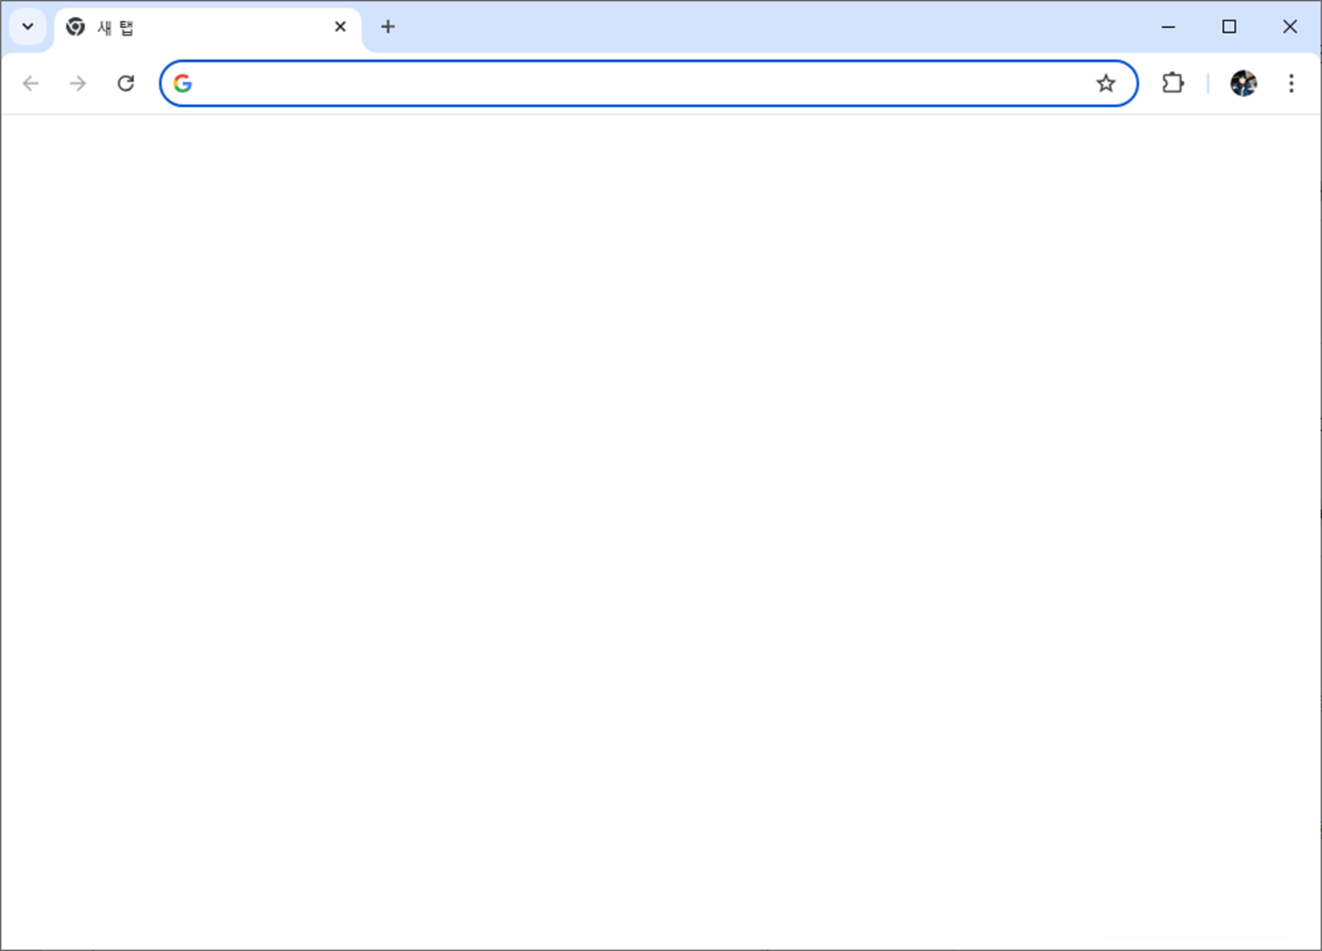
Logo
Img
Login
Butten
CLEAR
ID:
PW:
Gride
Remember ID
TextInput
Sign in
Sign up
Check Box

Slide 6
Logo
플레이어 프로필
로드맵
Img
1
Butten
Gride
2
3
4
전투력 Total
999999
네트워크 보안
999999
5
6
7
시스템 보안
999999
웹 보안
999999
9
8
데이터베이스 보안
999999
10
11
12
13
14
15
16
17
18
19
20

